Slide 1
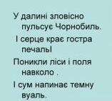
Дзвони Чорнобиля
Підготувала: Світлана Гаєва

Slide 13
Творче завдання.Малюємо :«Я хочу миру!»

Slide 14
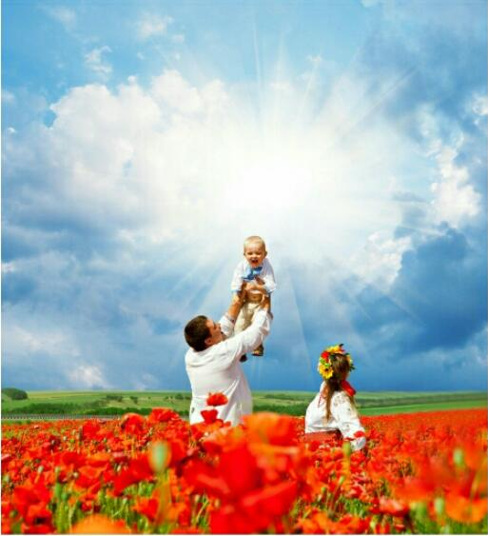
Дякую мамі,що народила
Дякую татові,що маю сили
Дякую Боже, тобі, за Вкраїну
Мила і рідну мою Батьківщину!

